Slide 1
Агинская территориальная организация профессионального союза работников народного образования и науки Российской Федерации

Slide 3
Охват профсоюзным членством

Slide 6
Первичные профсоюзные организации

Slide 9
ПРОВЕДЕНИЕ КОНФЕРЕНЦИЙ, ПЛЕНУМОВ, ПРЕЗИДИУМОВ, СОВЕЩАНИЙ

Slide 10
Заседание комитета Агинской территориальной организации общероссийского профсоюза образования
22 марта 2022 года

Slide 11
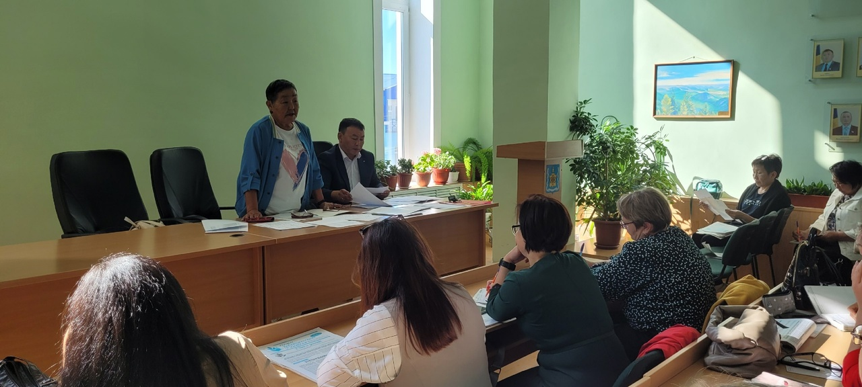
ЗАСЕДАНИИ КОМИТЕТА
С участием председателя Совета ветеранов Вандановой С.Ш.

Slide 12
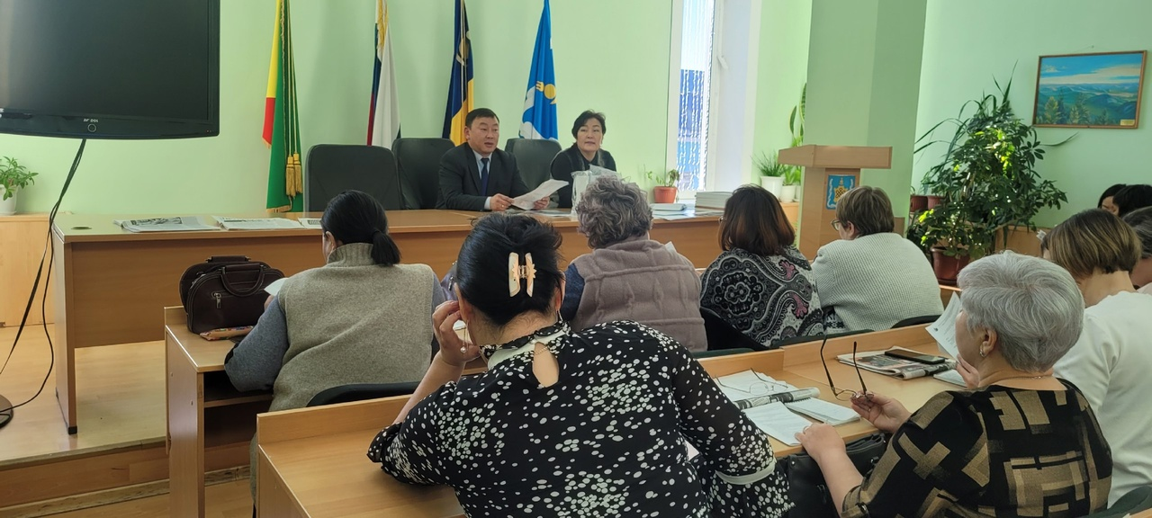
ЗАСЕДАНИИ КОМИТЕТА
С участием председателя комитета образования администрации
ГО «Поселок Агинское»

Slide 13
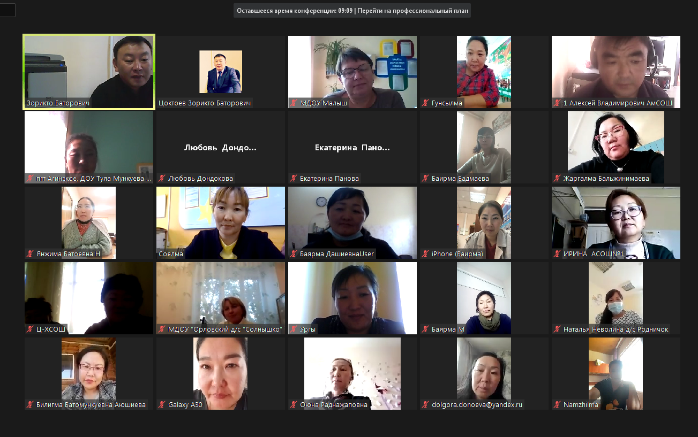
ОНЛАЙН ЗАСЕДАНИЕ КОМИТЕТА

Slide 14
ПРЕЗИДИУМ

Slide 15
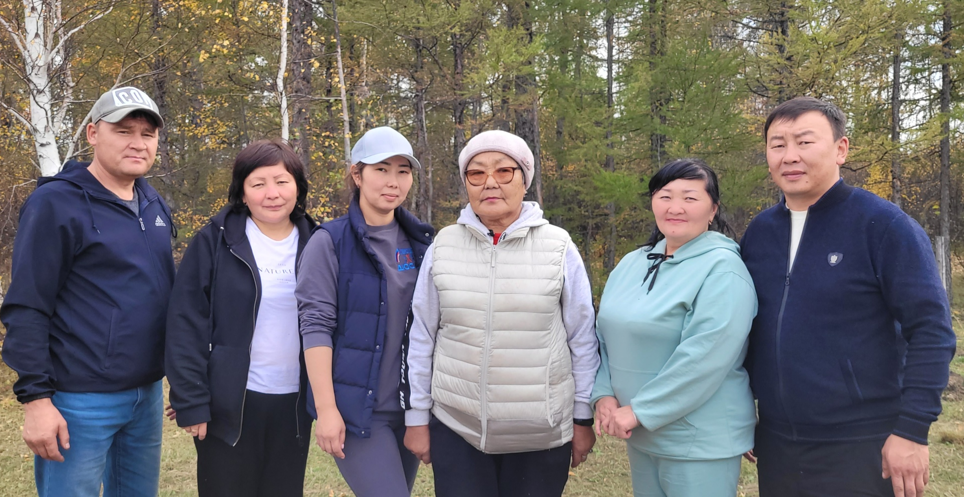
ВЫЕЗДНОЙ ПРЕЗИДИУМ

Slide 16
ОТРАСЛЕВОЕ СОГЛАШЕНИЕ
14 декабря 2021 года подписание отраслевого соглашения
с комитетом образования администрации городского округа «Посёлок Агинское»

Slide 17
ОТРАСЛЕВОЕ СОГЛАШЕНИЕ
15 декабря 2021 года подписание отраслевого соглашения
с комитетом образования администрации городского округа «Посёлок Агинское»

Slide 18
Заключены коллективные договора

Slide 19
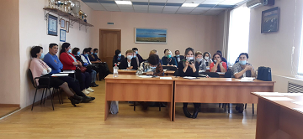
Заседание межведомственной трехсторонней комиссии

Slide 20
Заседание Координационного совета
Председатель Агинской территориальной организации общероссийского профсоюза образования, председатель первичной профсоюзной организации Пенсионного фонда РФ Цындымеев Жаргал Батожаргалович и председатель первичной профсоюзной организации Агинского филиала Почта России Хорчинова Эржен Баторовна

Slide 21
ПРАВОЗАЩИТНАЯ ДЕЯТЕЛЬНОСТЬ

Slide 22
Проверок трудового законодательства и иных правовых актов, содержащих нормы трудового права

Slide 23
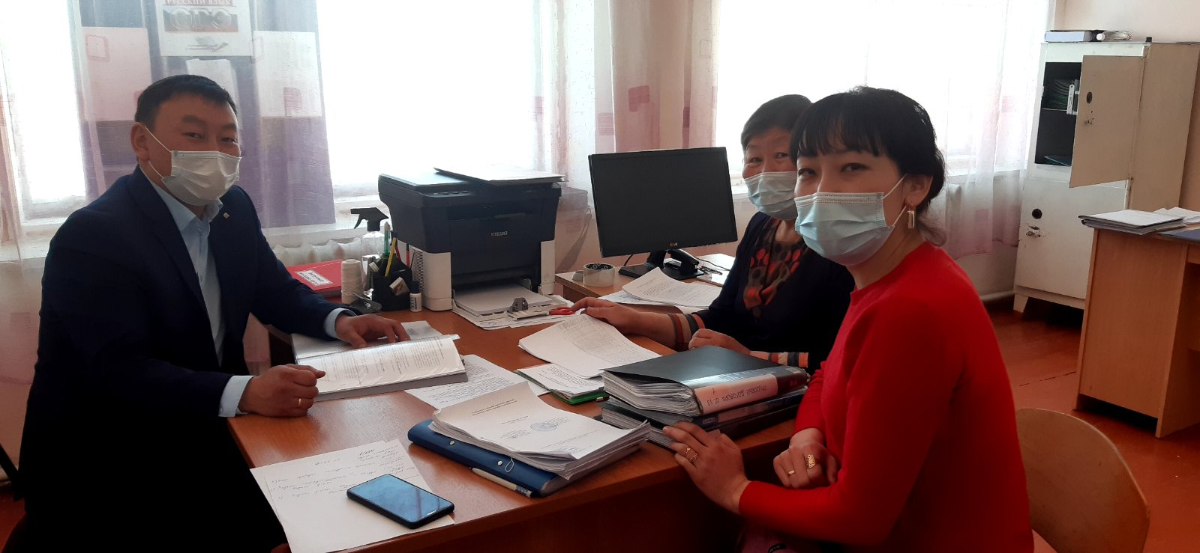
Выездная проверка документов первичной профсоюзной организации 2020 год
Первичная профсоюзная организация МОУ «Будуланская СОШ»

Slide 24
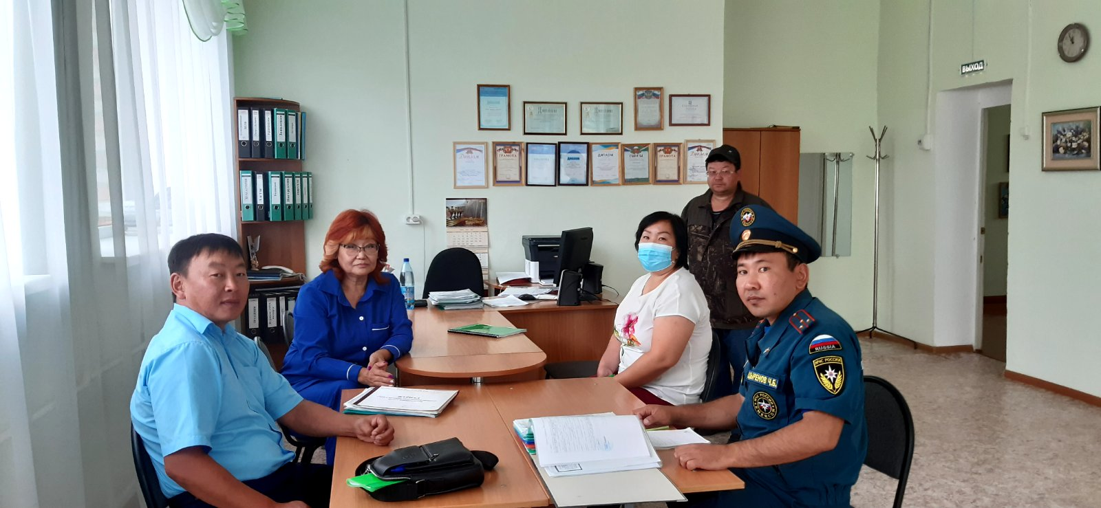
Выездная проверка документов первичной профсоюзной организации 2020 год
Первичная профсоюзная организация МУДО «Новоорловский ДДТ»

Slide 25
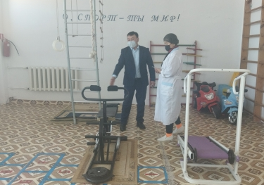
Выездная проверка документов первичной профсоюзной организации 2021 год
Первичная профсоюзная организация МДОУ «Урда-Агинский детский сад «Теремок»

Slide 26
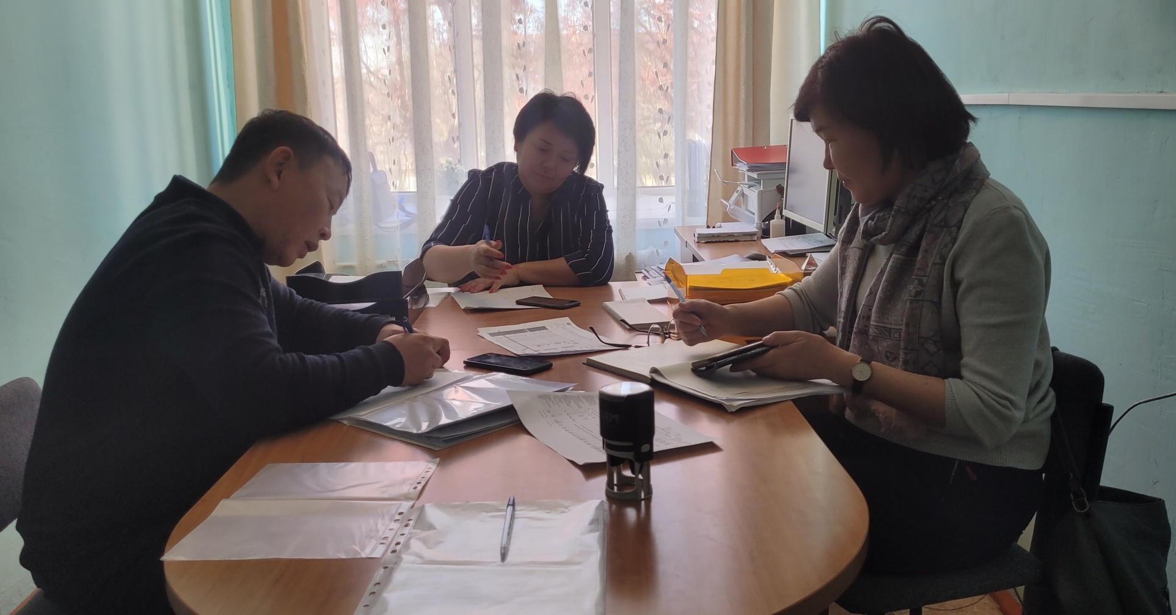
Выездная проверка документов первичной профсоюзной организации 2022 год
Первичная профсоюзная организация МОУ «Цокто-Хангильская СОШ»

Slide 27
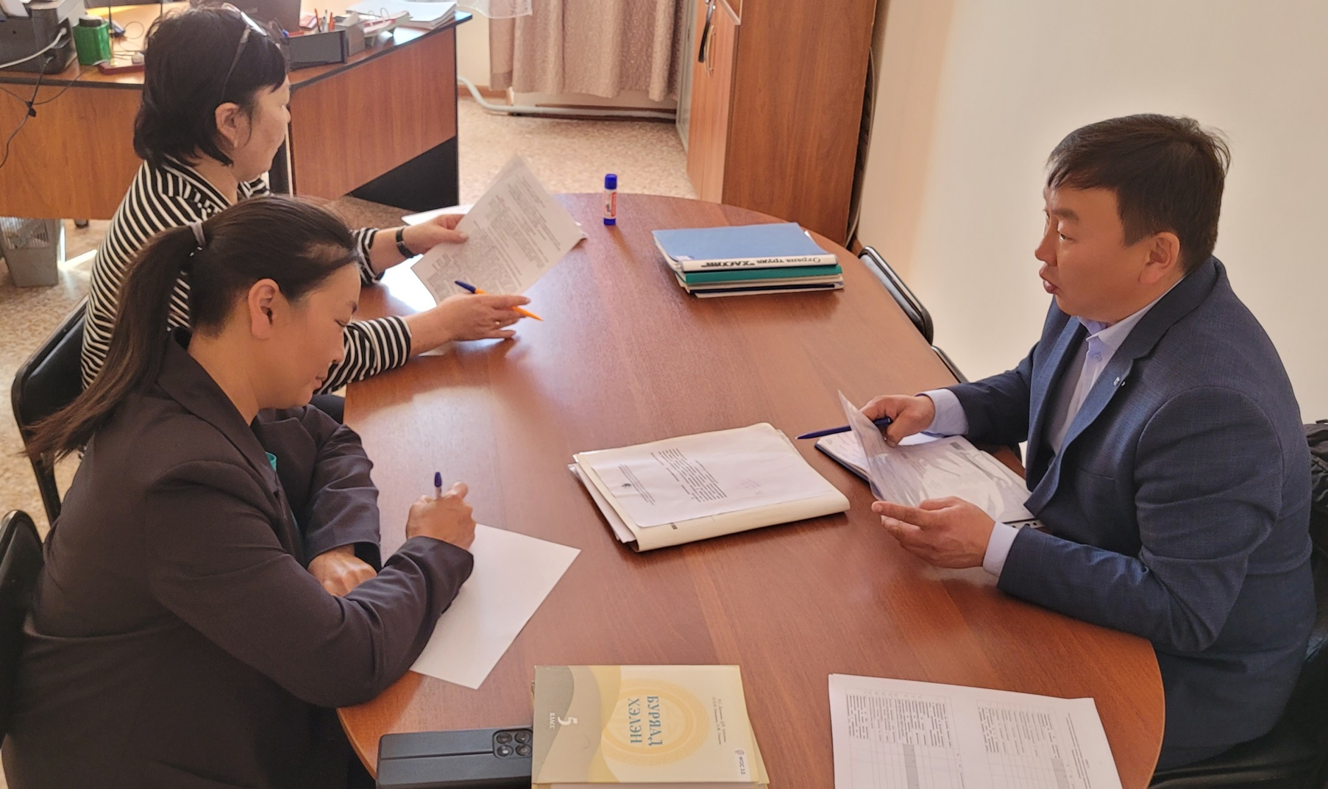
Выездная проверка документов первичной профсоюзной организации 2023 год
Первичная профсоюзная организация МОУ «Хойто-Агинская СОШ»

Slide 28
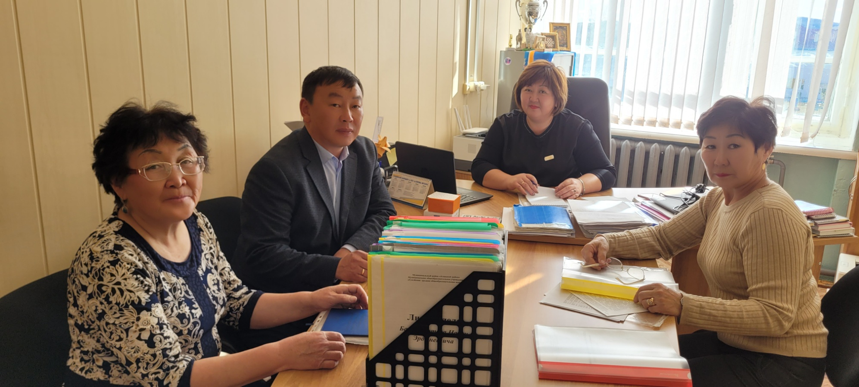
Выездная тематическая проверка документов первичной профсоюзной организации 2023 год
Первичная профсоюзная организация МОУ «Гунэйская СОШ»

Slide 29
Аттестация руководителей

Slide 30
Проверка готовности образовательных организаций к новому учебному году
Первичная профсоюзная организация МДОУ детский сад «Звездочка»

Slide 31
Принято на личный прием обращений

Slide 32
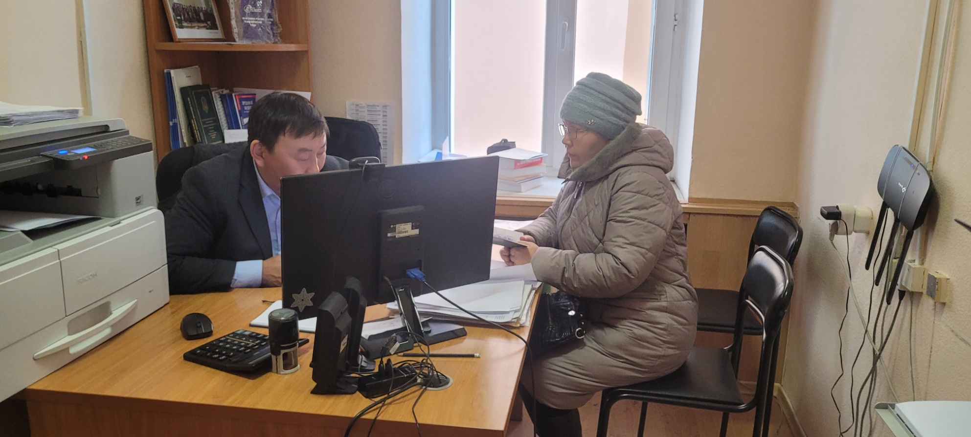
ОБРАЩЕНИЯ ЧЛЕНОВ ПРОФСОЮЗА
Член профсоюза первичной профсоюзной организации
МДОУ «Будуланский детский сад «Чебурашка»

Slide 33
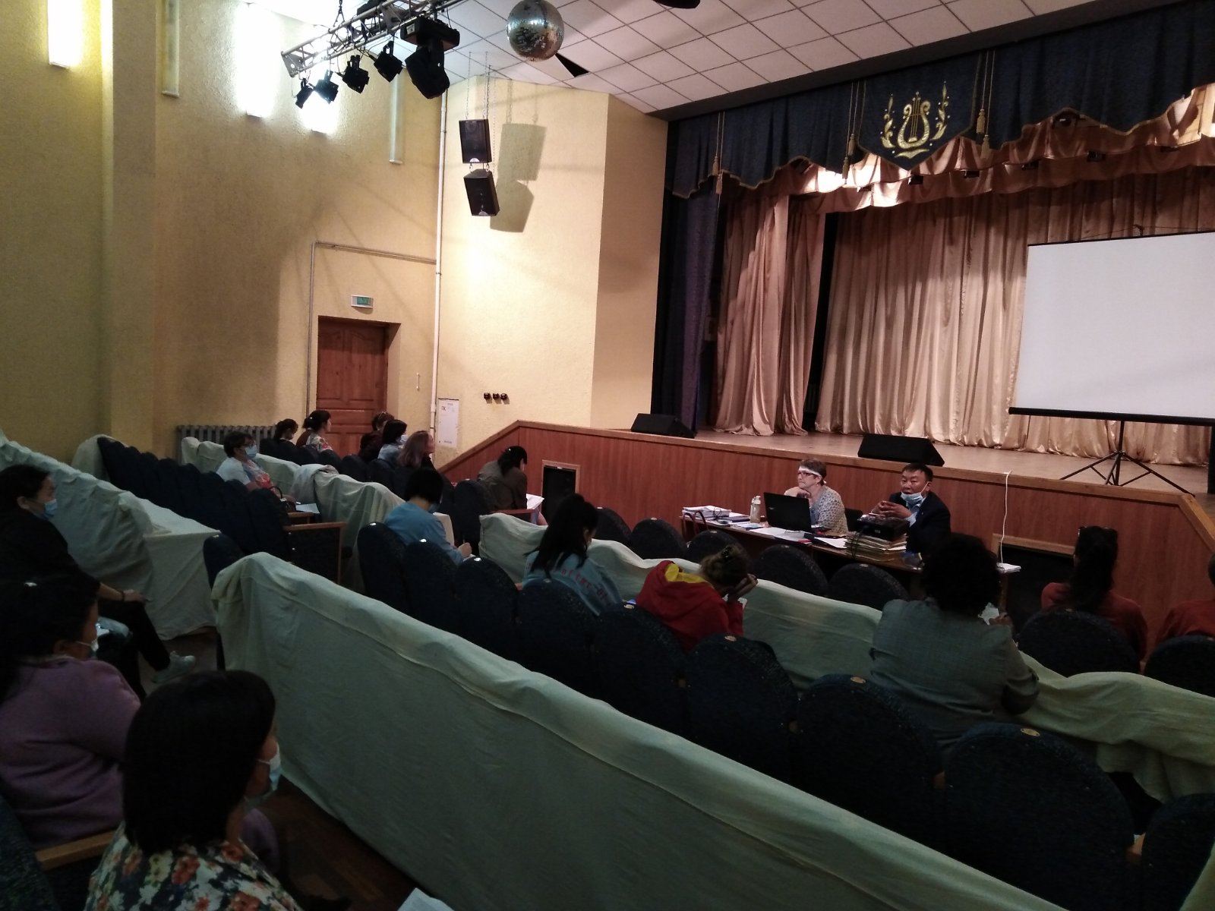
Обучение по охране труда, пожарно-техническому минимуму и ГО ЧС в 2020 году

Slide 34
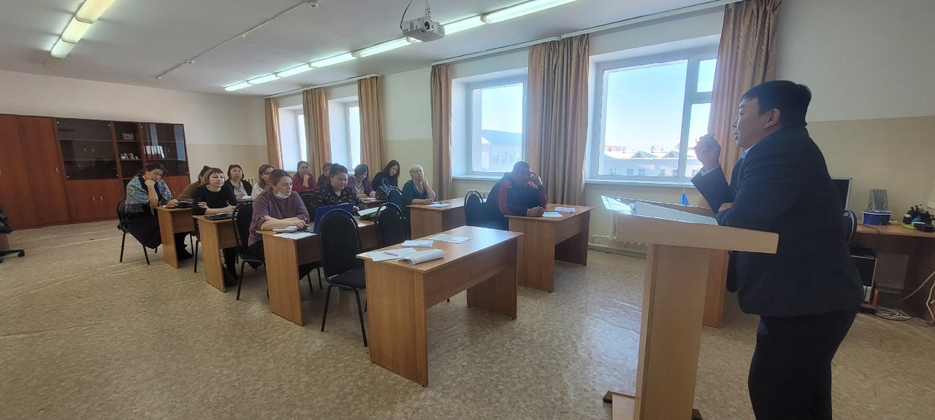
Обучение профактива
Семинар с вновь принятыми председателями первичных профсоюзных организаций в 2023 году

Slide 35
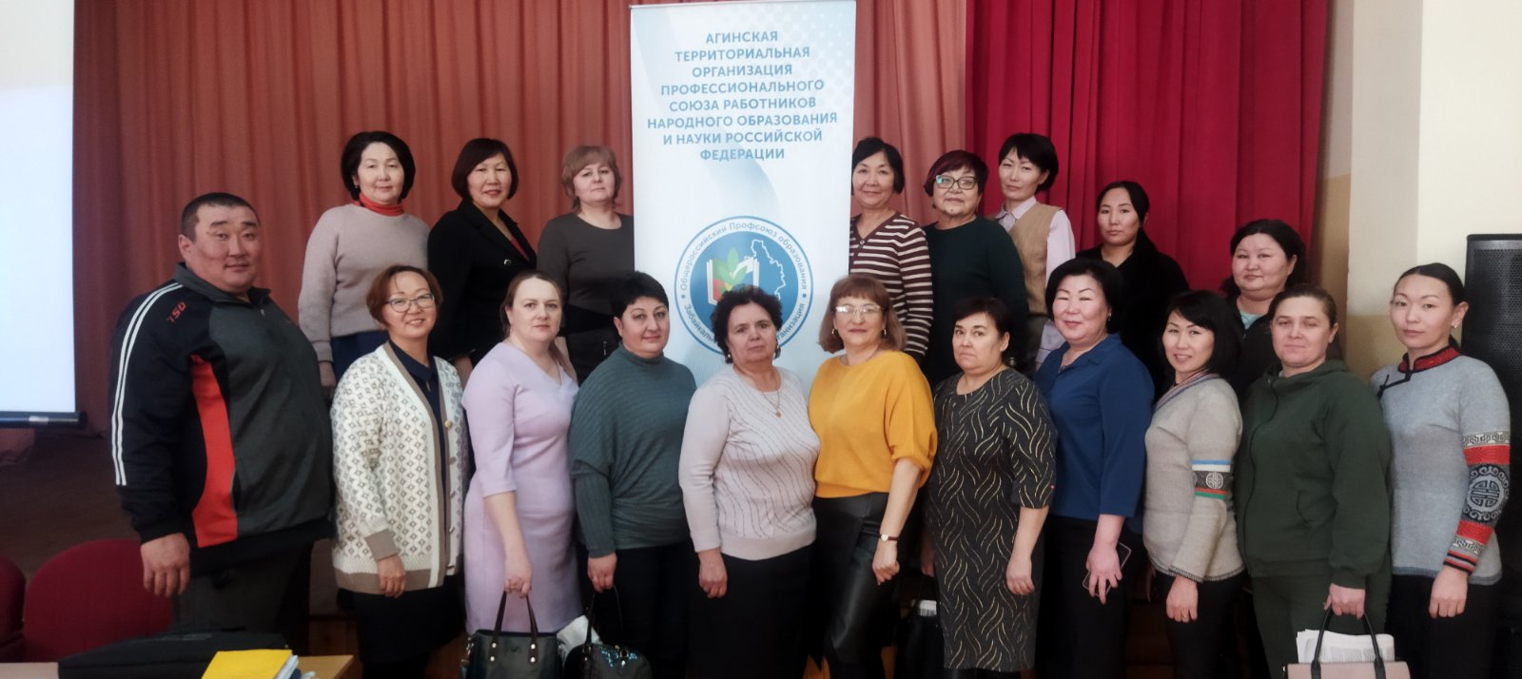
ОБУЧЕНИЕ ПО ОХРАНЕ ТРУДА
В феврале 2023 года было проведено внеочередное обучение руководителей образовательных учреждений, председателей первичных профсоюзных организаций, уполномоченных по охране труда

Slide 36
КОНКУРСЫ

Slide 37
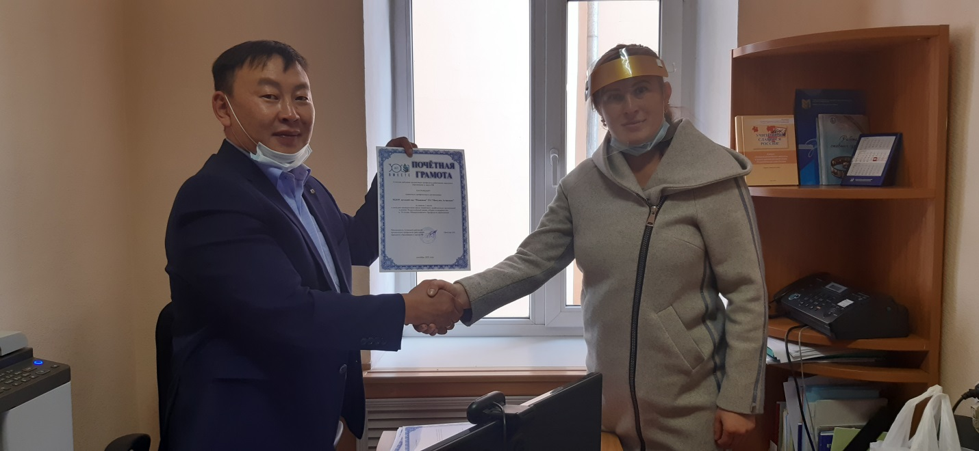
Видеоакция "…и это тоже Профсоюз!"

Slide 38
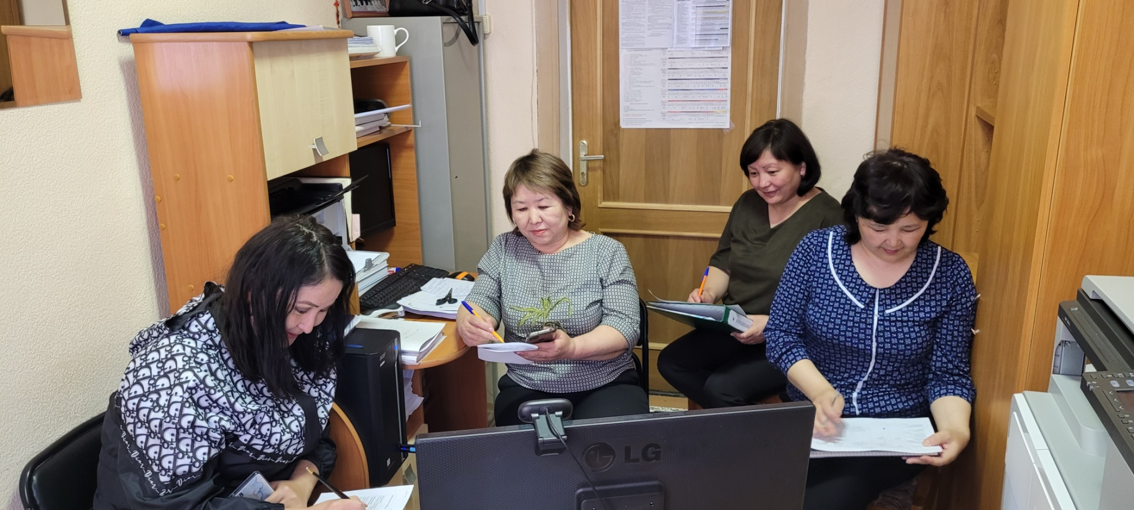
Конкурс «О Родине, о мужестве, о славе»

Slide 39
Конкурса «Эрхим хүмүүжүүлэгшэ-2024»
В г. Казань с 17 по 21 сентября прошел Всероссийский конкурс «Лучший учитель родного языка и родной литературы». Забайкальский край представляли на конкурсе учитель родного русского языка и родной русской литературы СОШ № 19 г.Чита Наталья Юрьевна Толпыгина и педагог дополнительного образования детского сада «Номин» с. Амитхаша Агинского района Арюна Шираповна Цырендашиева.
По результатам конкурса медиавизиток и учебного занятия с детьми Арюна Шираповна стала лауреатом конкурса в номинации среди воспитателей «Лучшие практики развития родной речи детей дошкольного возраста». В числе 15 лучших воспитателей и 15 лучших учителей родных языков педагог из Агинского Бурятского округа Арюна Цырендашиева приняла участие во встрече с министром образования Сергеем Кравцовым.

Slide 40
В краевом фотоконкурсе 2023 году в номинации "Молодой педагог" победителями стали наши члены профсоюза Аюшиева Сэржена Баировна, учитель математики КСОШ и Доржипаланова Сталина Галсановна, учитель АСОШ№1

Slide 41
В апреле – мае 2023 года прошел конкурс «Лучшая страница первичной профсоюзной организации на сайте образовательной организации 2023» где победителями стали первичные профсоюзные организации Цокто-Хангильская СОШ, детский сад «Малыш» и детский сад «Ромашка».

Slide 42
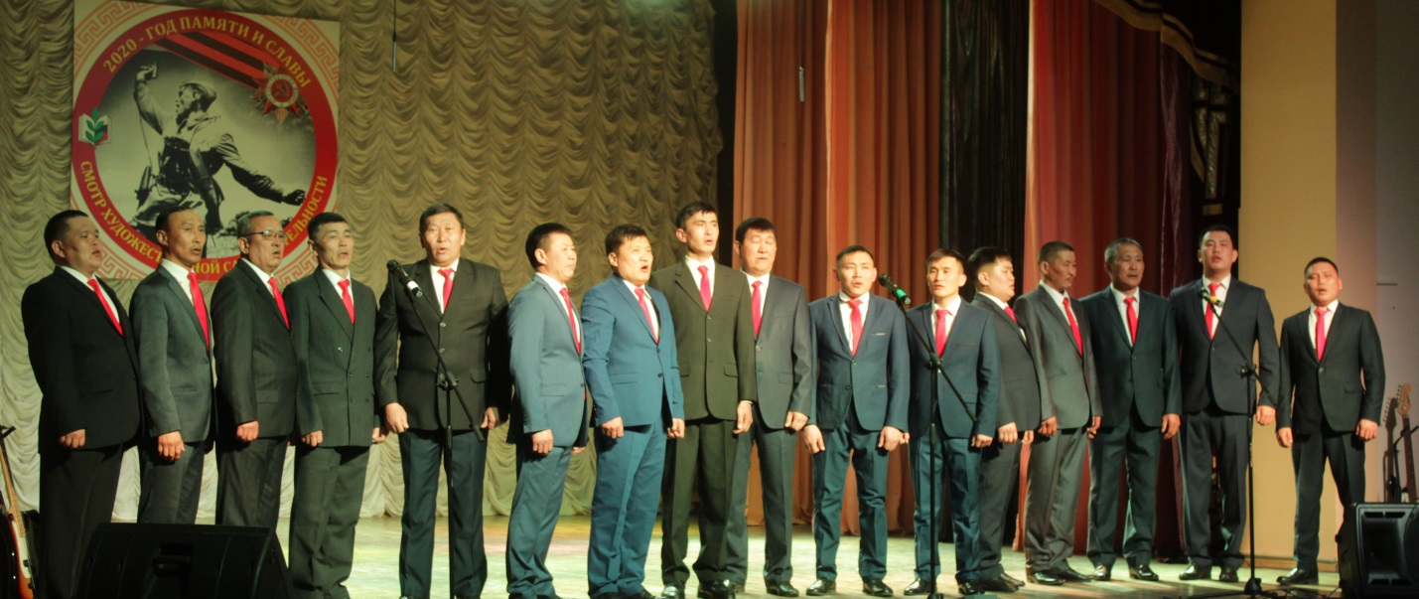
Художественная самодеятельность учителей, посвященному 75-летнему юбилею со дня Победы в Великой отечественной войне в 2020 году
Мужская вокальная группа Агинской средней школы №1

Slide 43
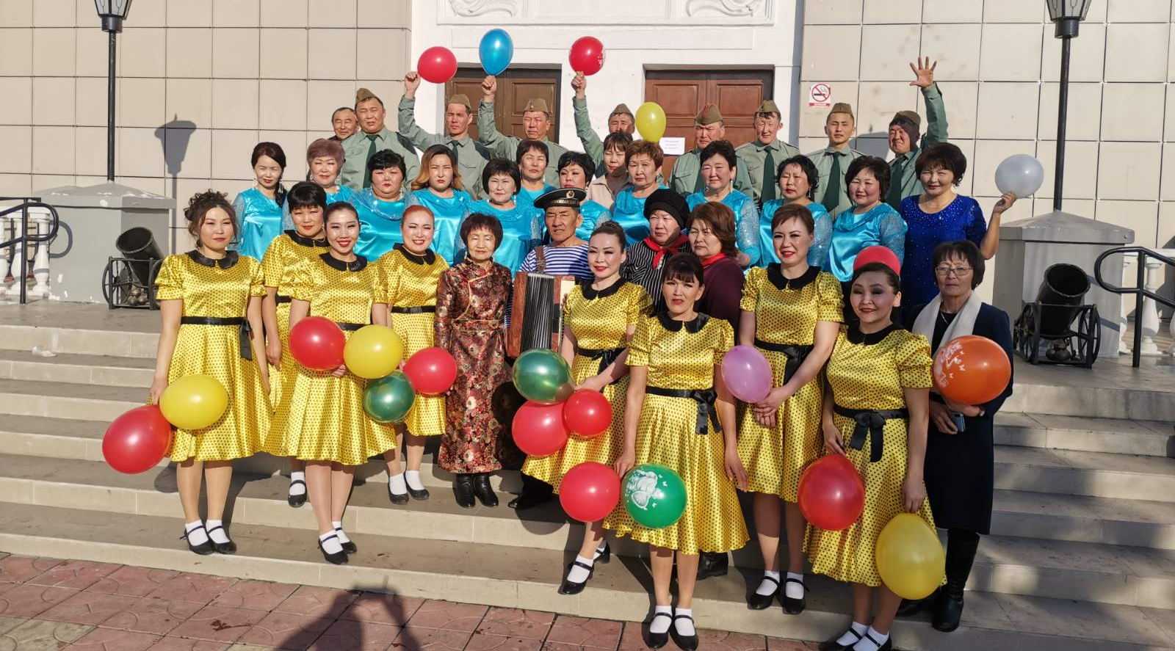
Коллектив Судунтуйской средней школы

Slide 44
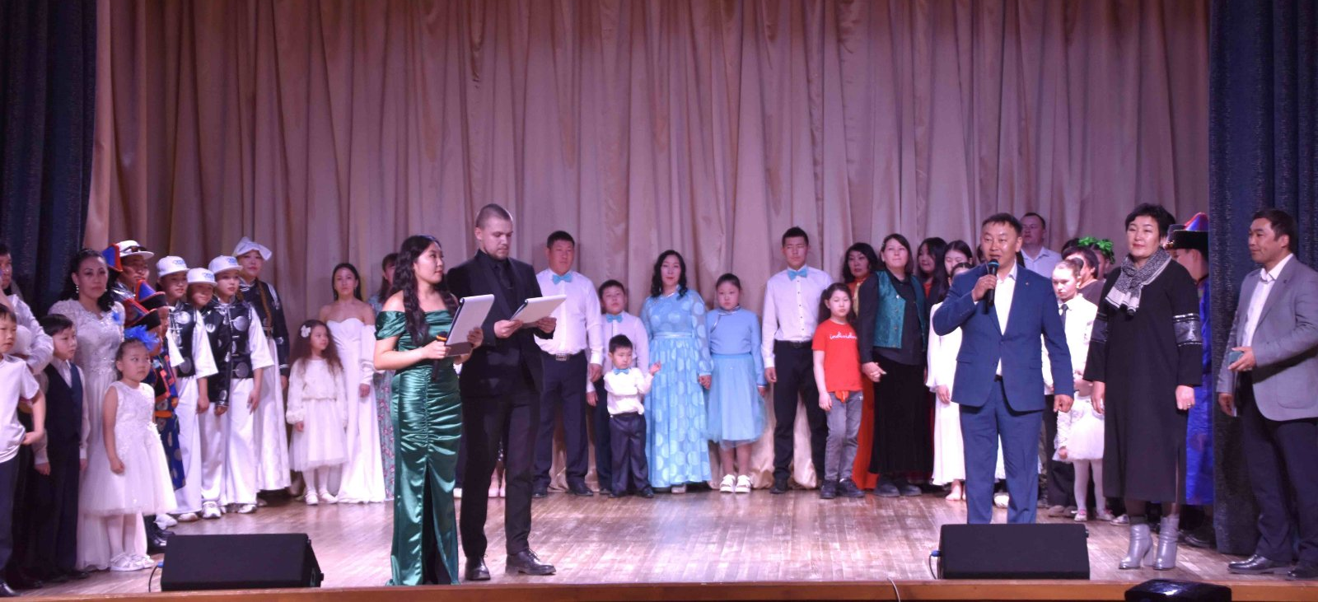
10 апреля 2024 года в школе искусств прошел творческий конкурс среди семейных творческих групп работников образования муниципальный район «Агинский район» и городского округа «Поселок Агинское» в рамках проведения Года Семьи

Slide 45
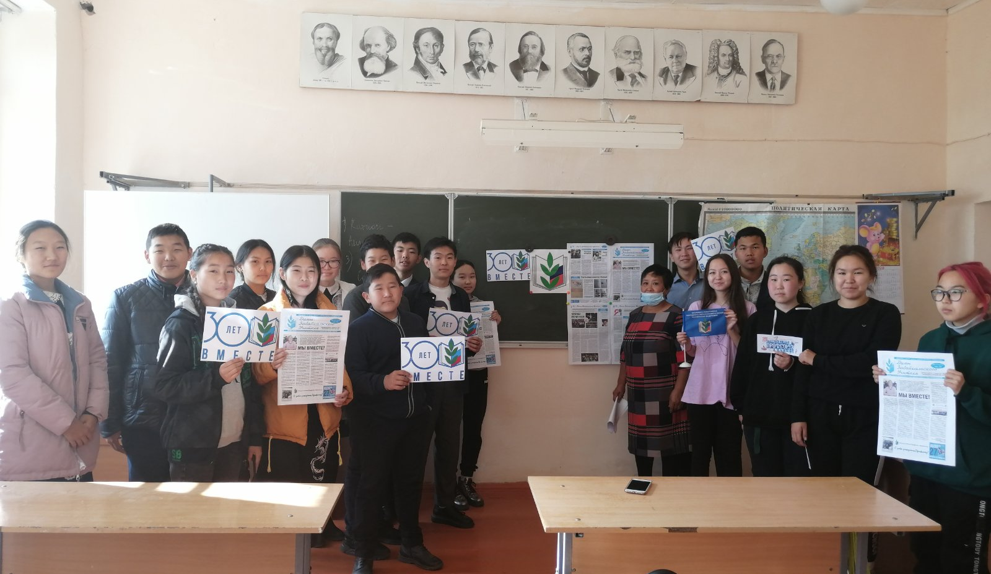
Акция «Профсоюзный урок»
В рамках данной акции в 2020 году председатель первичной профсоюзной организации МОУ «Челутайская СОШ» Болотова Валенитина Николаевна провела занятие со своими обучающимися об истории Общероссийского профсоюза образования

Slide 46
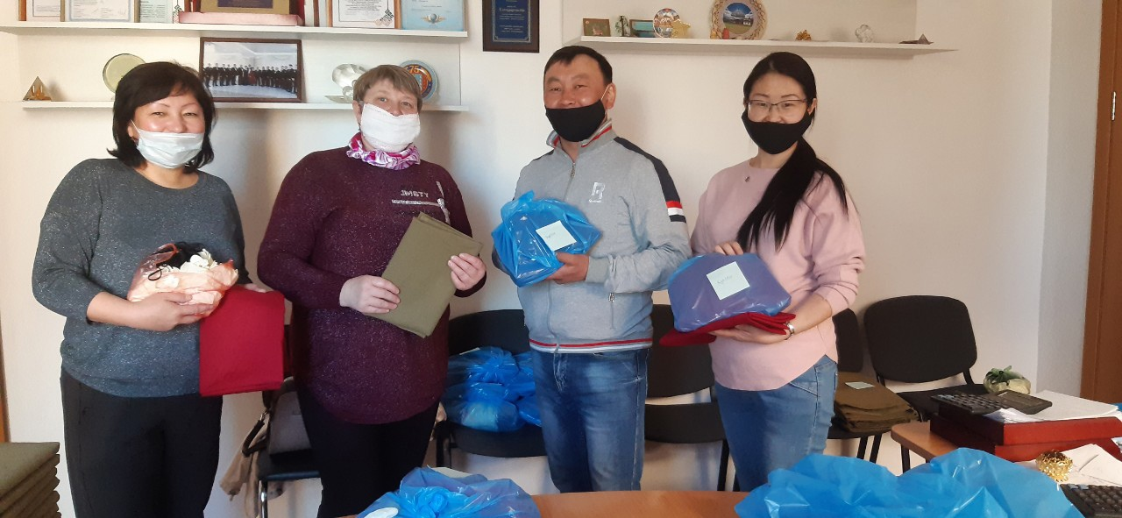
COVID-19
За отчетный 2020 год районным комитетом профсоюза работников образования, при поддержке краевой организации Профсоюза оказана материальная помощь на восстановление здоровья после перенесенного заболевания ковид 19 - 209 членам профсоюза на общую сумму 668000 рублей.

Slide 47
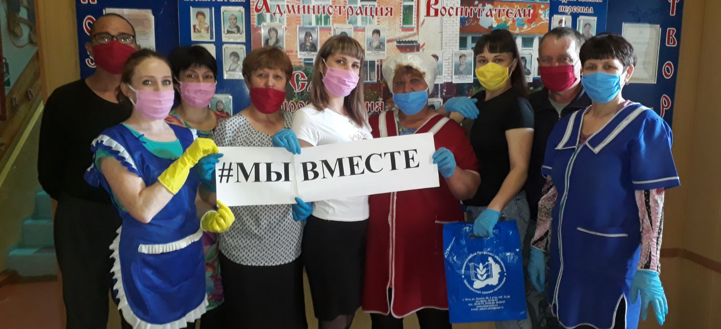
COVID-19
Были закуплены материалы для самопошива многоразовых медицинских масок первичным профсоюзным организациям

Slide 48
COVID-19
На средства ТО организации приобретена стиральная машинка для Агинской окружной больницы

Slide 49
РАБОТА С СОВЕТОМ ВЕТЕРАНОВ

Slide 50
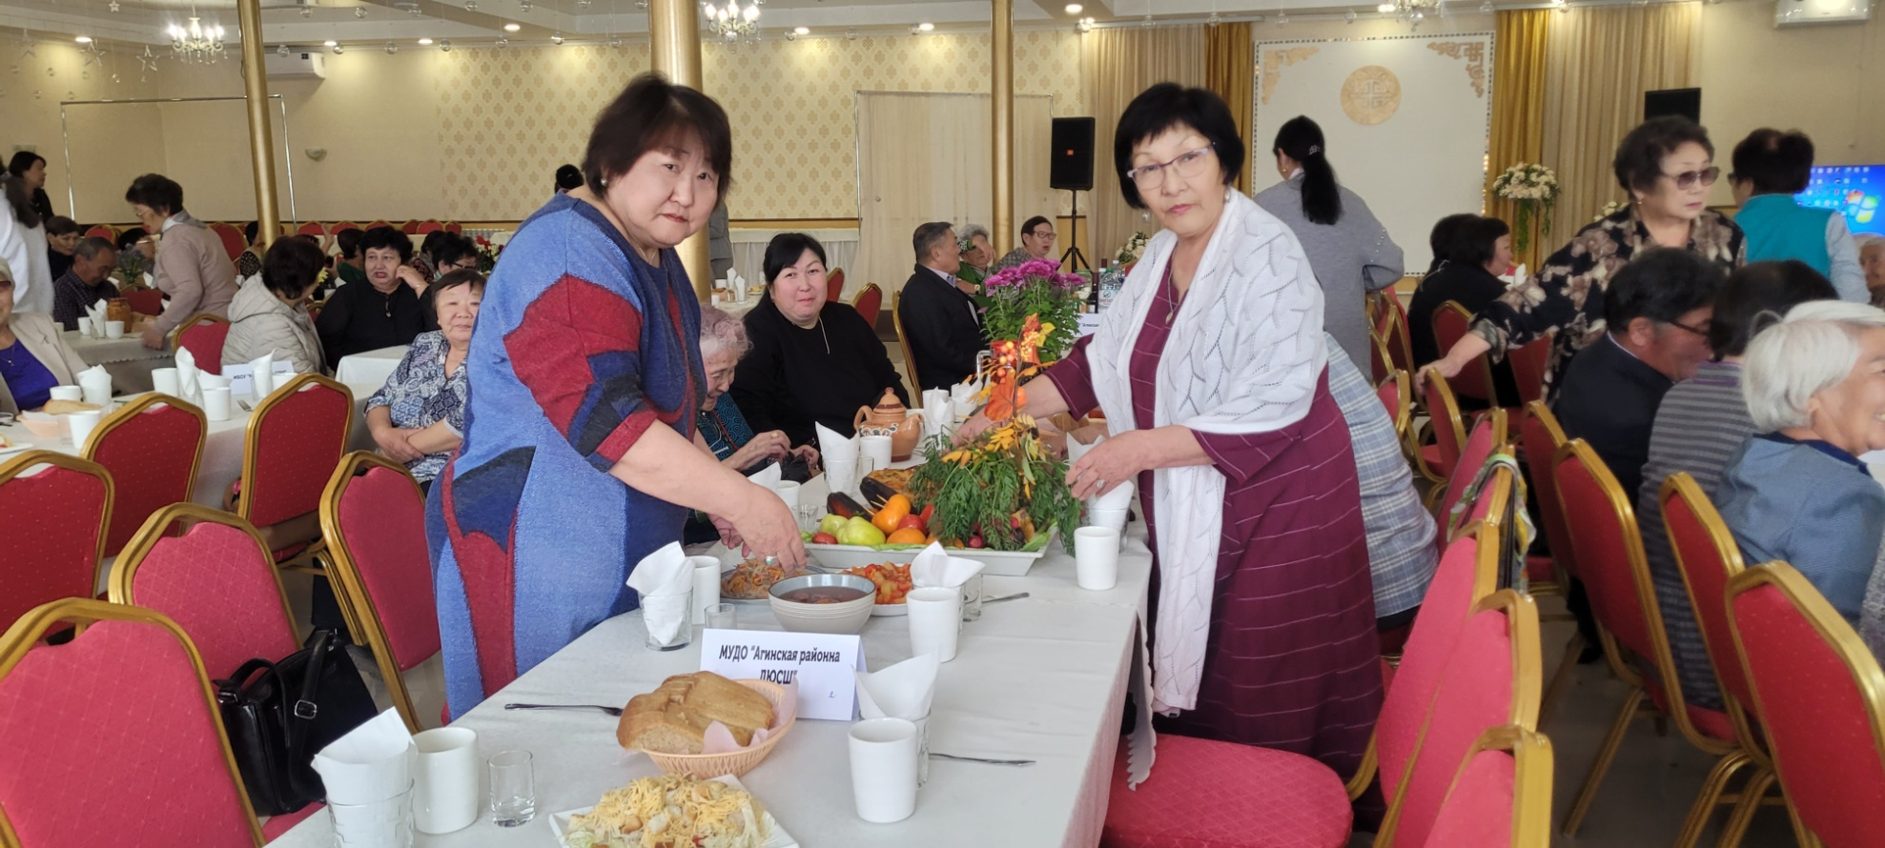
РАБОТА С ВЕТЕРАНАМИ
В 2023 году 2 октября в кафе «Три коня» состоялось традиционное чествование ветеранов образования благодаря предоставленному помещению и организацией угощения ИП Балдановых и культурной программой от Агинской СОШ №1. были вручены благодарственные письма и приобретены подарки для наших ветеранов

Slide 51
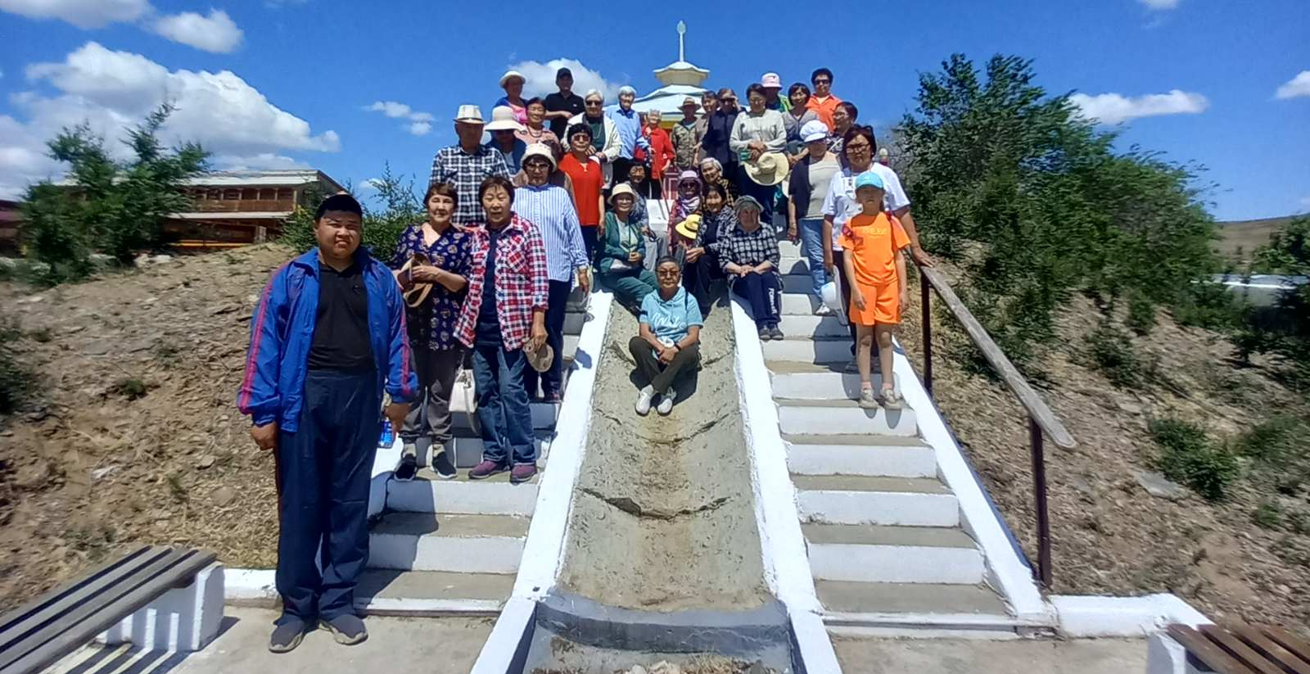
РАБОТА С ВЕТЕРАНАМИ
Ежегодные выезды активных ветеранов по достопримечательностям округа

Slide 52
РАБОТА С МОЛОДЁЖЬЮ

Slide 53
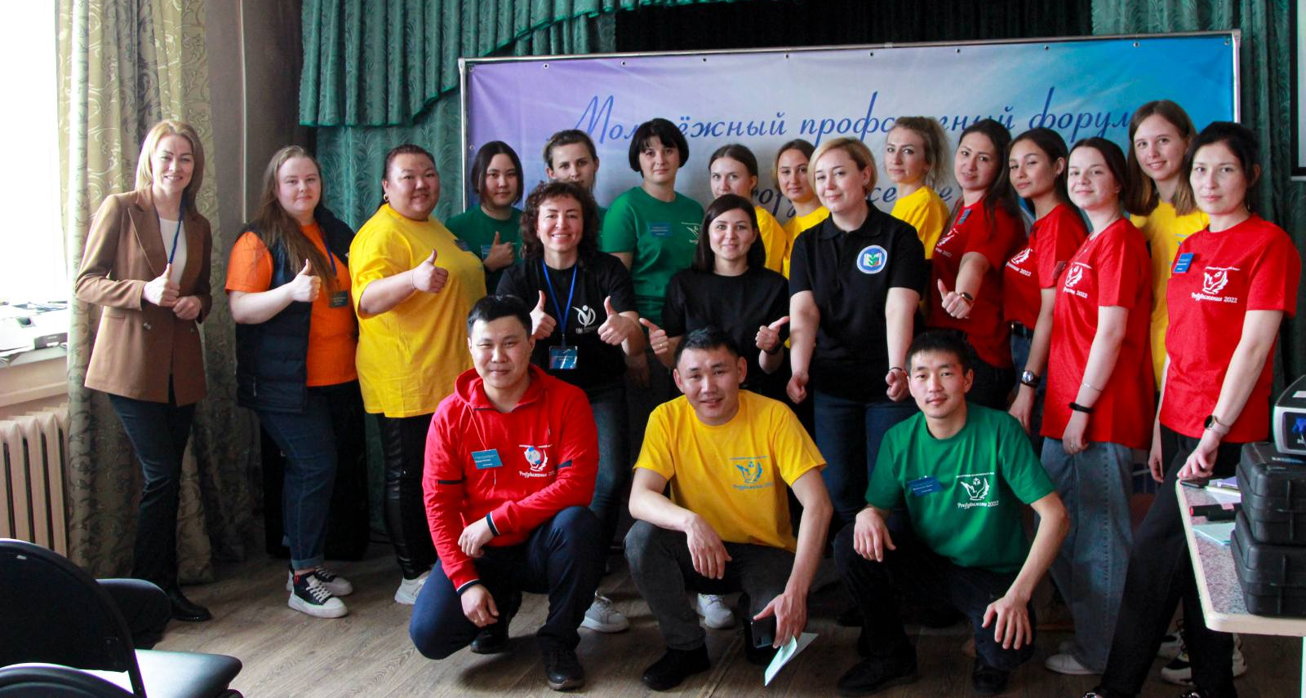
Работа с молодежью
С 15 по 17 апреля 2022 года Молодежный профсоюзный форум «Profдвижение»
ГАУСО РЦ «Спасатель»

Slide 54
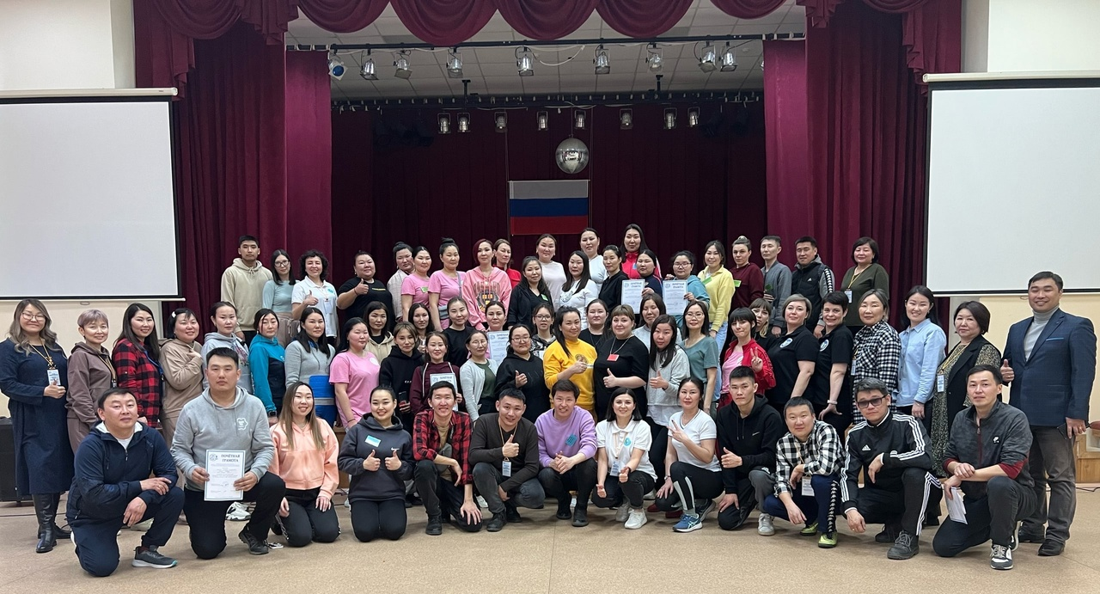
11 февраля 2023 года на базе АСОШ4 состоялась квест-игра «Молодость, спорт, успех» для молодых педагогов. Приняли участие 70 молодых педагогов

Slide 55
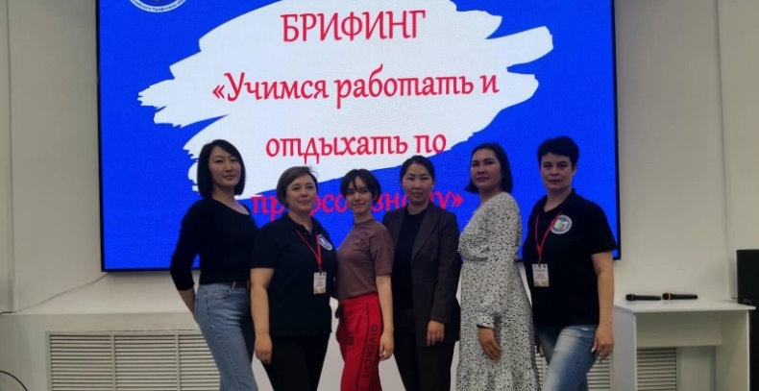
19 апреля 2023 года 3 молодых педагога приняли участие в брифинге «Учимся работать и отдыхать по-профсоюзному» для молодых педагогов г. Читы по приглашению Читинской территориальной (городской) организации Профсоюза

Slide 56
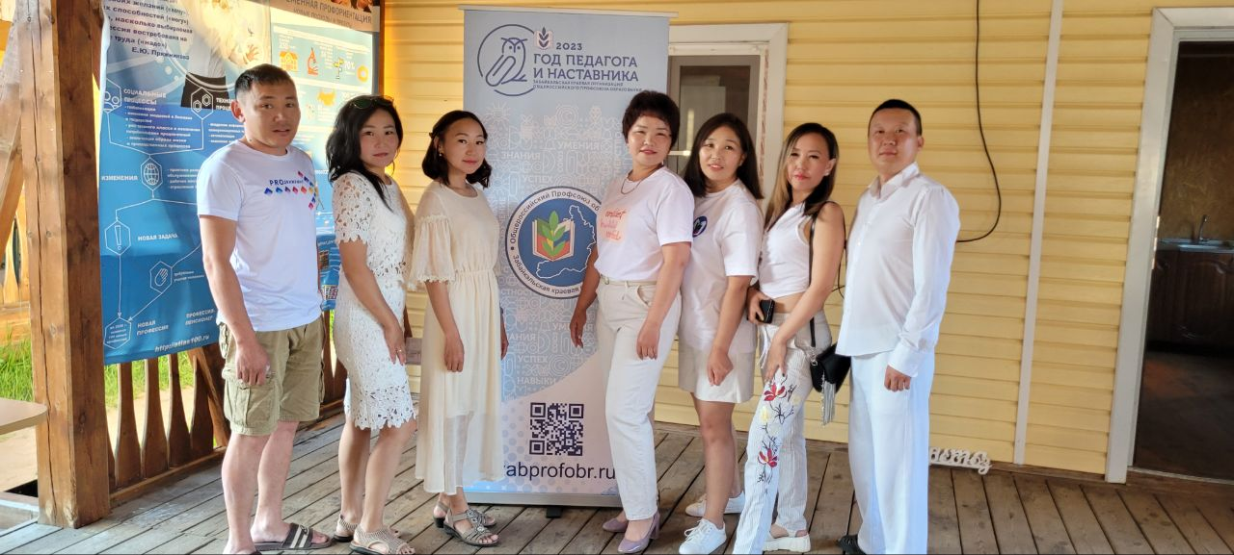
с 26 июня по 3 июля 2023 года приняли участие 3 молодых членов профсоюза в летней школе «PROдвижение» на базе оз. Арахлея.

Slide 57
С 15 по 17 декабря 2023 года в г. Москва в I форуме-фестивале «Продвижение ЗОЖ» принял участие учитель физкультуры МОУ «АСОШ№3» Доржипаланов Баир Владимирович

Slide 58
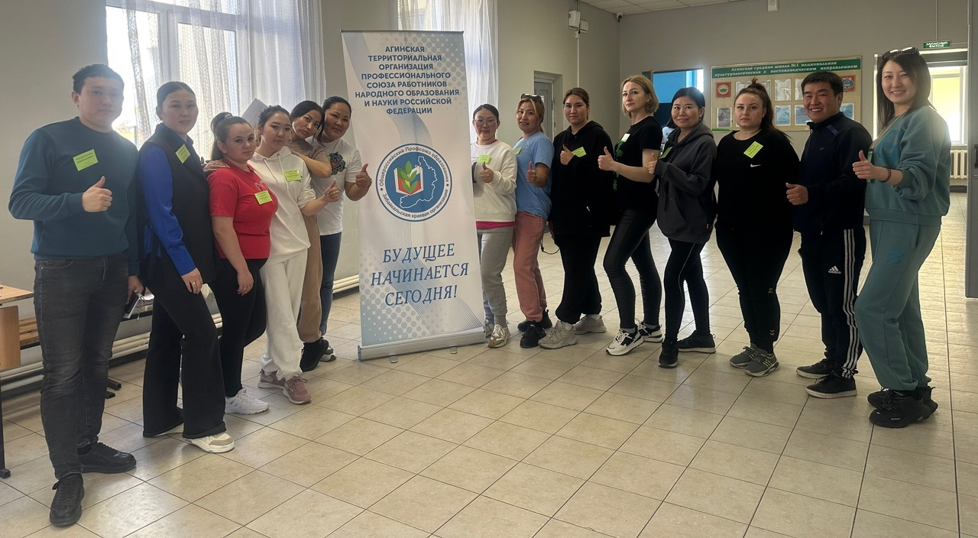
29 марта 2024 года на базе АСОШ1 состоялась квест-игра «Молодость, спорт, успех» для молодых педагогов

Slide 59
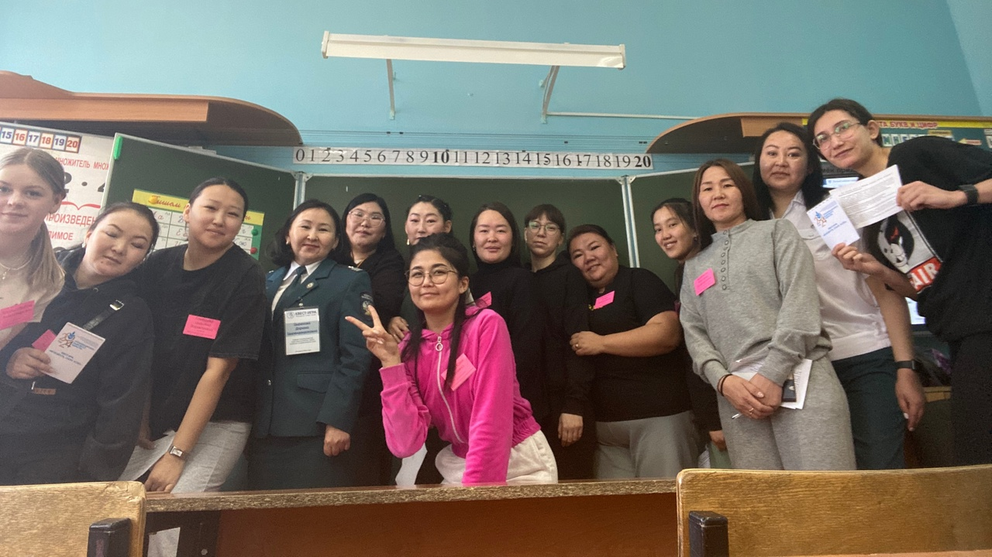
29 марта 2024 года на базе АСОШ1 состоялась квест-игра
«Молодость. Спорт. Успех» для молодых педагогов.

Slide 60
Информационная работа

Slide 61
Информационная работа
Группа в мессенджере Viber «Профсоюз», «Профсоюз все» и «Президиум»
Профсоюзные уголки
Подписка газеты «Мой профсоюз»
Размещение Публичного отчета
Наполнение сайта краевой организации
Рассылка сборников «Профсоюзные вести»
Проведение обучения по информационной грамотности

Slide 62
Акция "Всесоюзная открытка"

Slide 63
СПОРТИВНЫЕ МЕРОПРИЯТИЯ

Slide 64
Подготовка к летней спартакиаде работников ДОУ

Slide 65
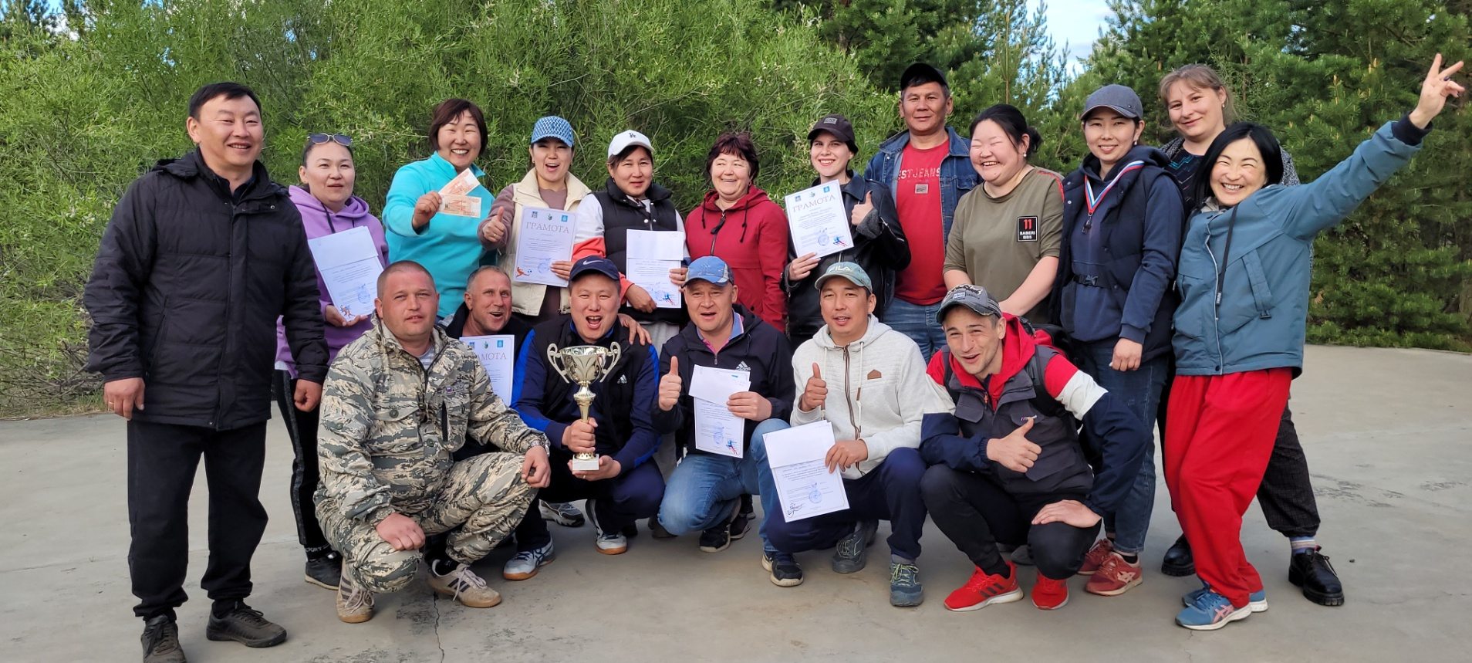
Спартакиада МОУ
Победители летней спартакиады работников образования МОУ – 2022 ППО МОУ «Новоорловская СОШ»

Slide 66
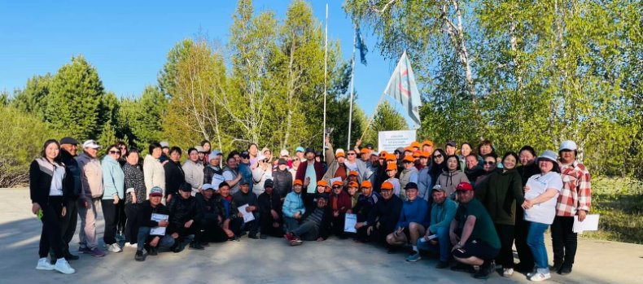
Спартакиада МОУ
26-27 мая 2023 года на базе детского оздоровительного лагеря Нарасун прошла 35я традиционная спартакиада работников образования. По итогам двухдневной напряжённой борьбы, несмотря на зной и холод , победу одержала команда Агинской СОШ№1

Slide 67
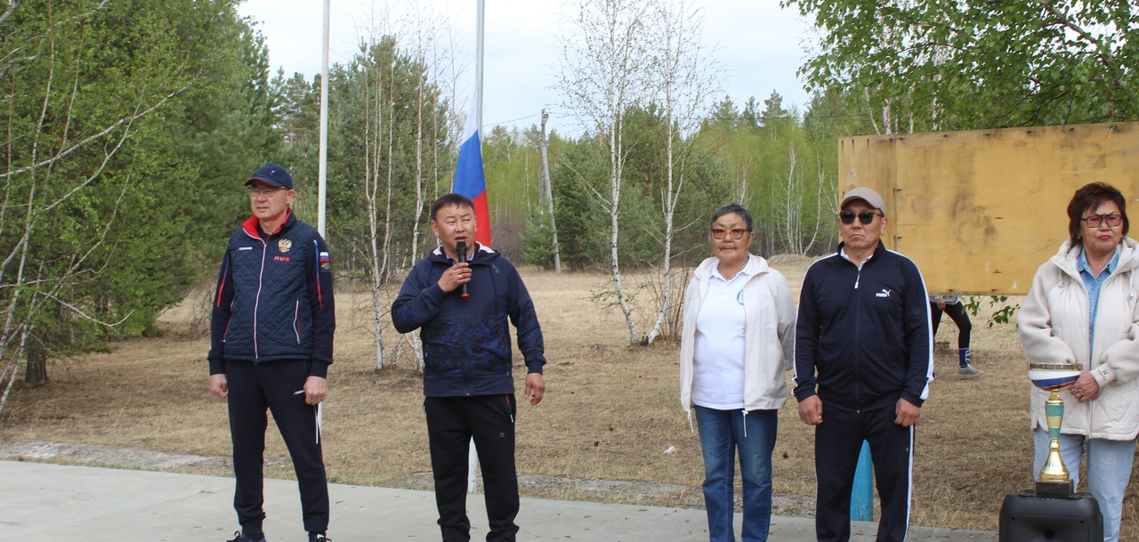
Спартакиада МОУ
С 25 мая 2024 года по 26 мая 2024 года прошла традиционная 36-я летняя спартакиада работников школ. По итогам двухдневной напряжённой борьбы, несмотря на зной и холод , победу одержала команда Новоорловской СОШ

Slide 68
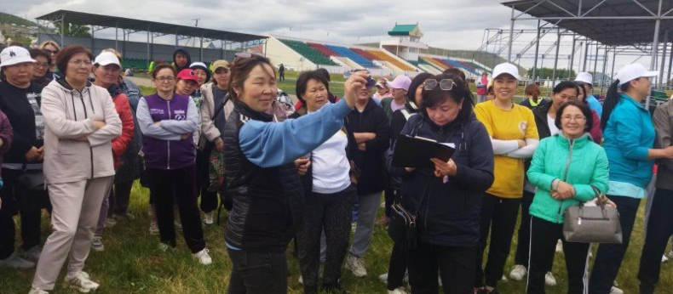
Спартакиада ДОУ
9 июня проведена традиционная спартакиада среди дошкольных работников, 23 команды вышли на старт, соревнуются в стрельбе из пневматического ружья, прыжках в длину, дартсе, играют в волейбол, футбол

Slide 69
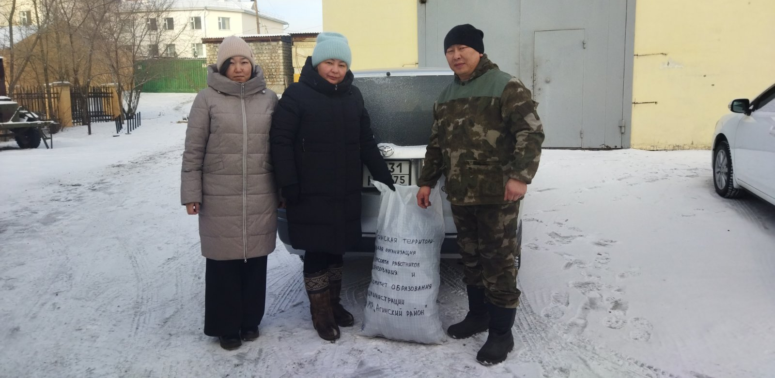
ПОМОЩЬ СВО
Члены Агинской территориальной организации ежегодно в начале года лепят бузы для отправки ребятам на СВО, приносят мясо, сдают денежные средства для отправки землякам, исполняющим воинский долг на СВО

Slide 70
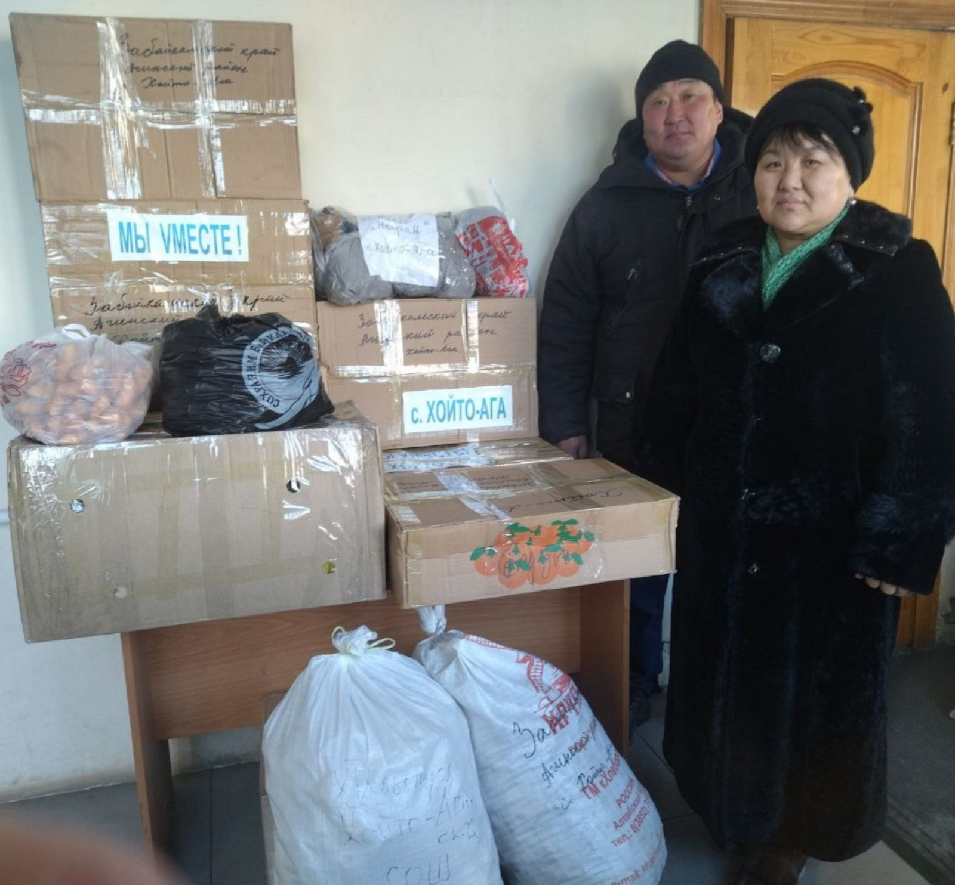
ПОМОЩЬ СВО

Slide 71
1 МАЯ

Slide 72
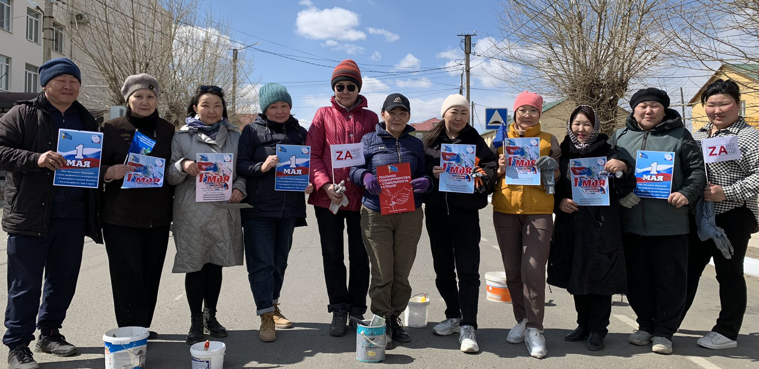
ТРУДОВОЙ ДЕСАНТ
Первичная профсоюзная организация комитет образования администрации
МР «Агинский район» приняли участие в санитарной очистке территории поселка

Slide 73
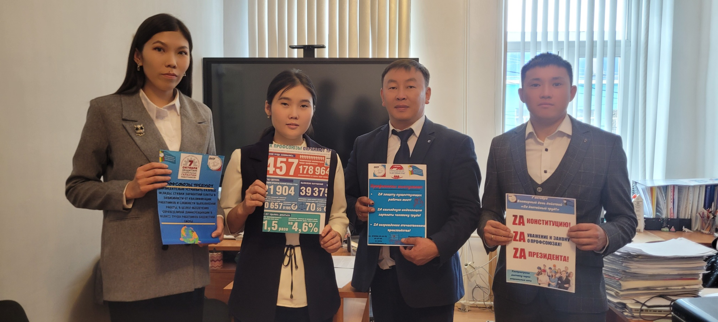
Всероссийская акция профсоюзов «За достойный труд!»

Slide 74
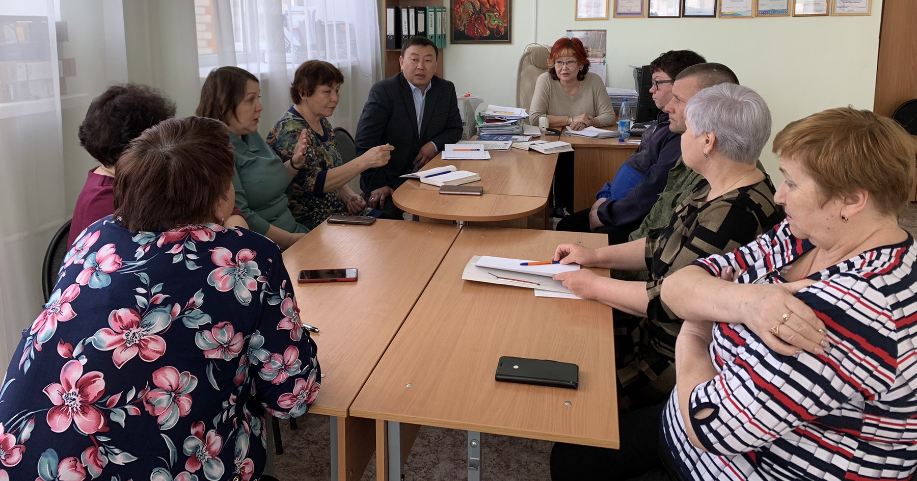
ПРОФСОЮЗНЫЕ ВСТРЕЧИ
Коллектив МУДО «Новоорловский ДДТ»

Slide 75
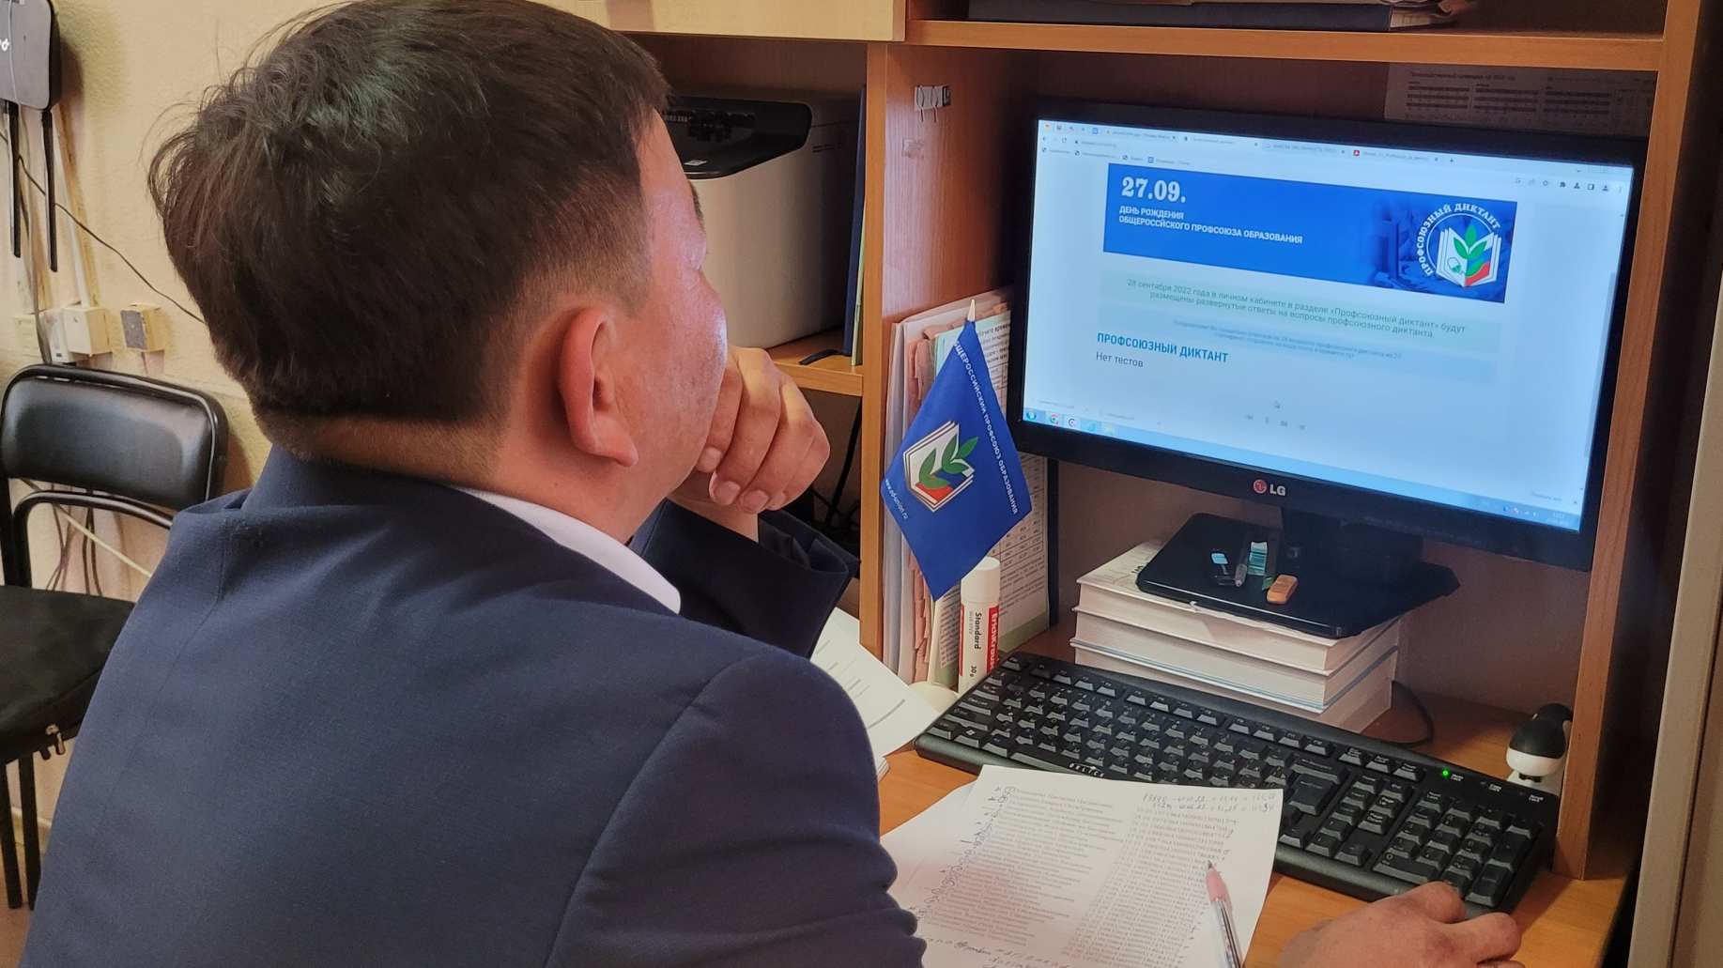
Всероссийский профсоюзный диктант

Slide 76
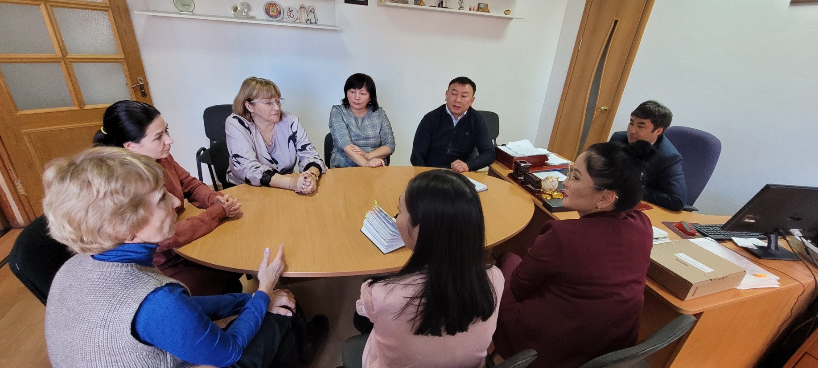
Изучение практики работы Агинской ТО

Slide 77
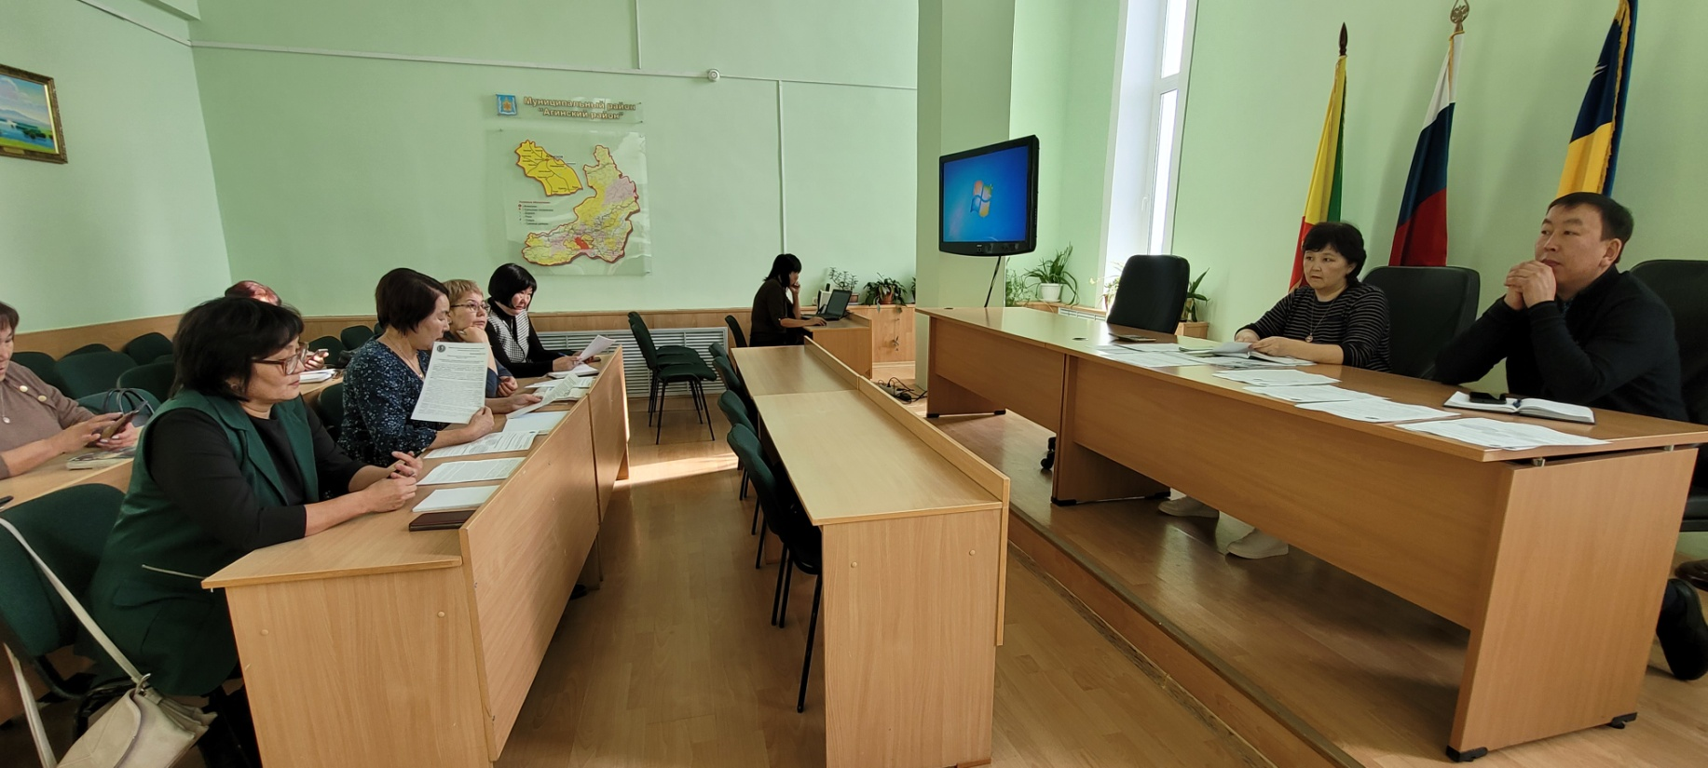
Семинар с профактивом
Семинар с заведующими детских садов муниципального района «Агинский район»

Slide 78
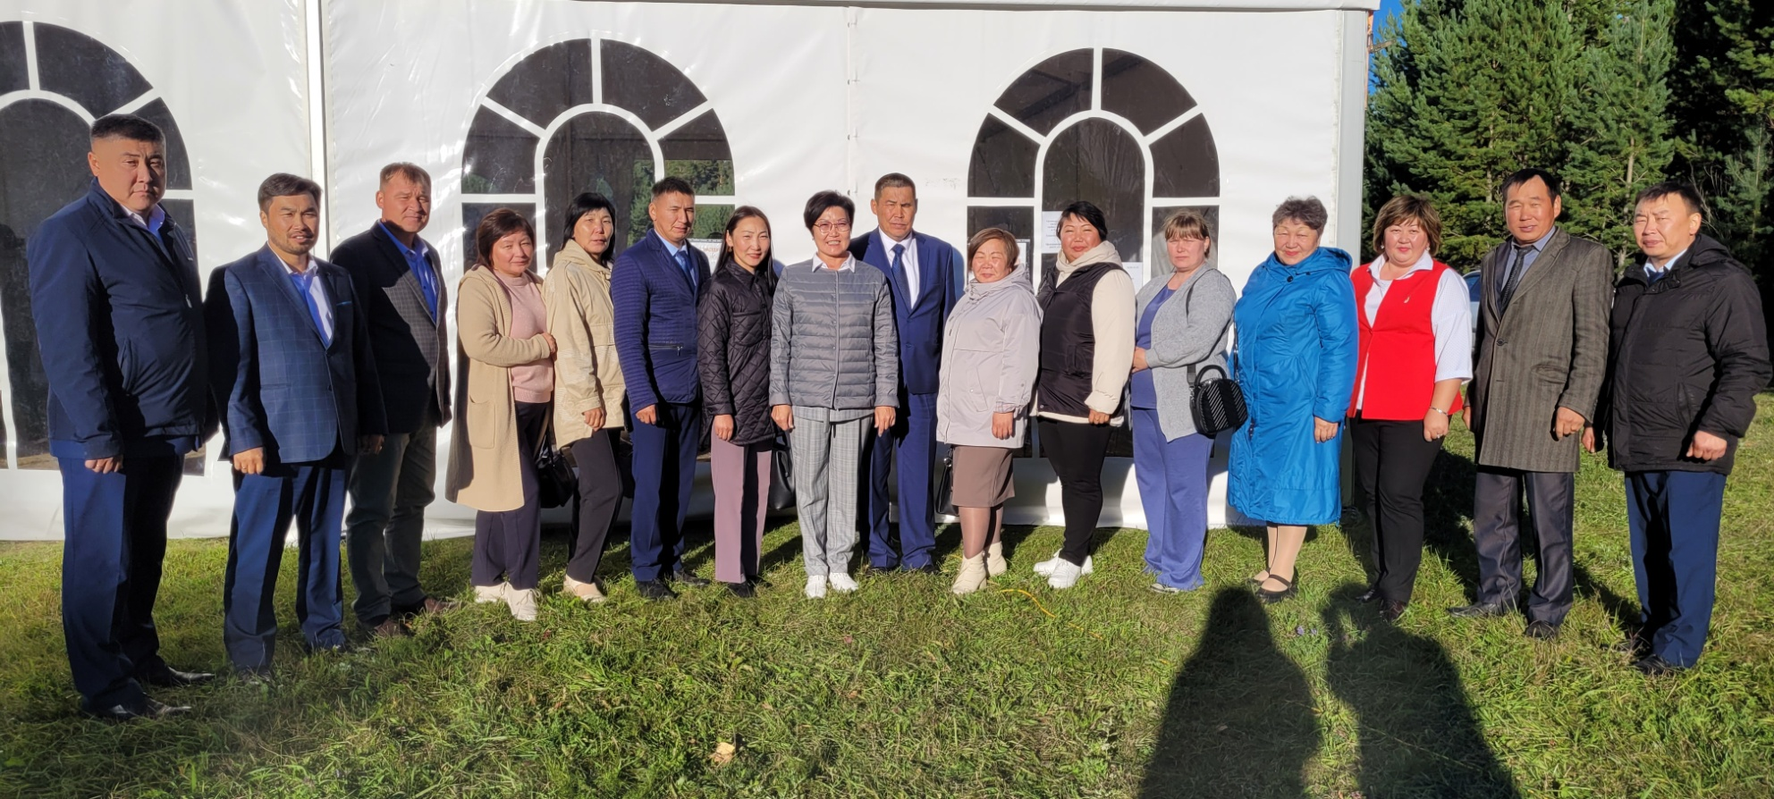
Августовская конференция работников образования МР «Агинский район»

Slide 79
ОБУЧЕНИЕ ПРОФАКТИВА И РАБОТА СОЦИАЛЬНЫМИ ПАРТНЕРАМИ

Slide 80
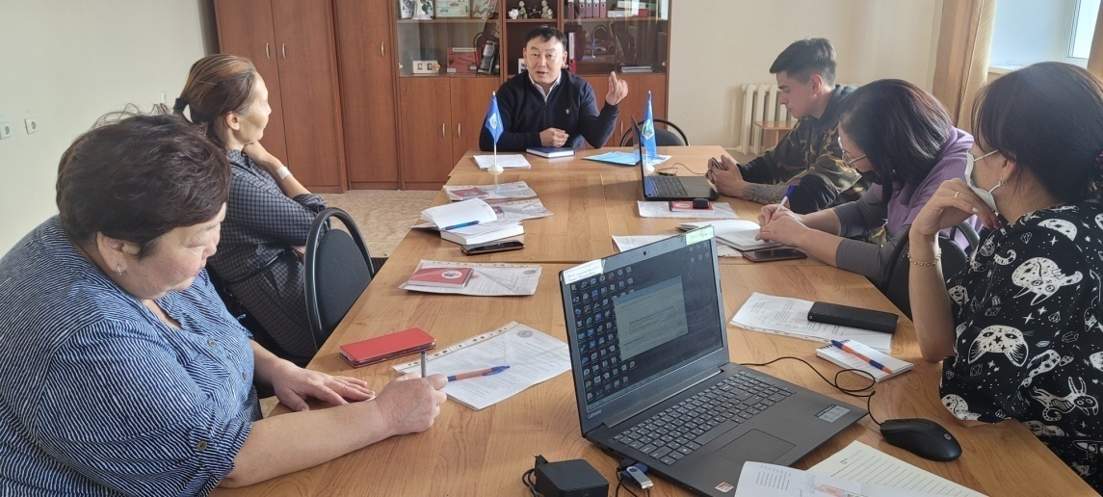
Обучение профактива
Семинар с вновь принятыми председателями первичных профсоюзных организаций в 2022 году

Slide 81
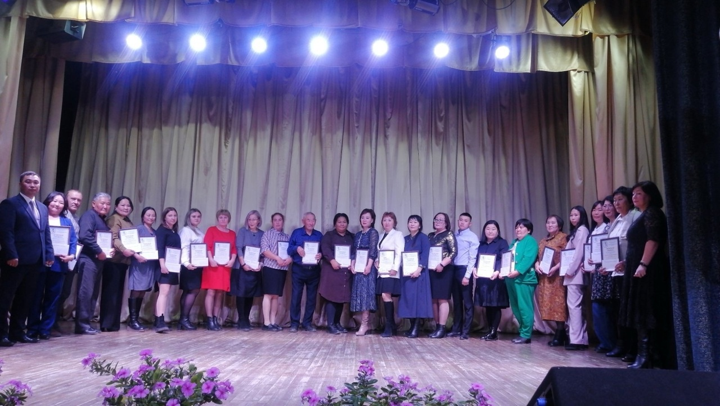
ПРЕМИРОВАНИЕ ПРОФАКТИВА
03 октября 2024 года поздравление членов профсоюза с профессиональными праздниками «День учителя» и «День дошкольного работника»

Slide 82
Член профсоюза ППО МДОУ детский сад «Аленький цветочек».
1 мая 2023 года в рамках Праздника весны и труда прошла встреча профсоюзного актива с Главой ГО «Поселок Агинское» Дашин А.С. и были вручены Благодарственные письма с денежной премией.

Slide 83
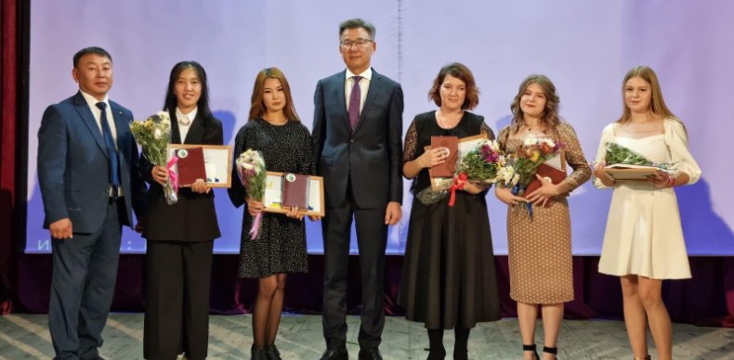
Молодые педагоги городского округа «Поселок Агинское» на августовской конференции

Slide 84
Спасибо за внимание!

